Slide 1
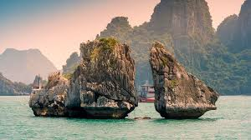
DANH LAM THẮNG CẢNH VIỆT NAM
“Dưới đây là một số hình ảnh minh họa về danh lam thắng cảnh nổi tiếng của Việt Nam.”
Vịnh Hạ Long – Việt Nam

